Slide 1
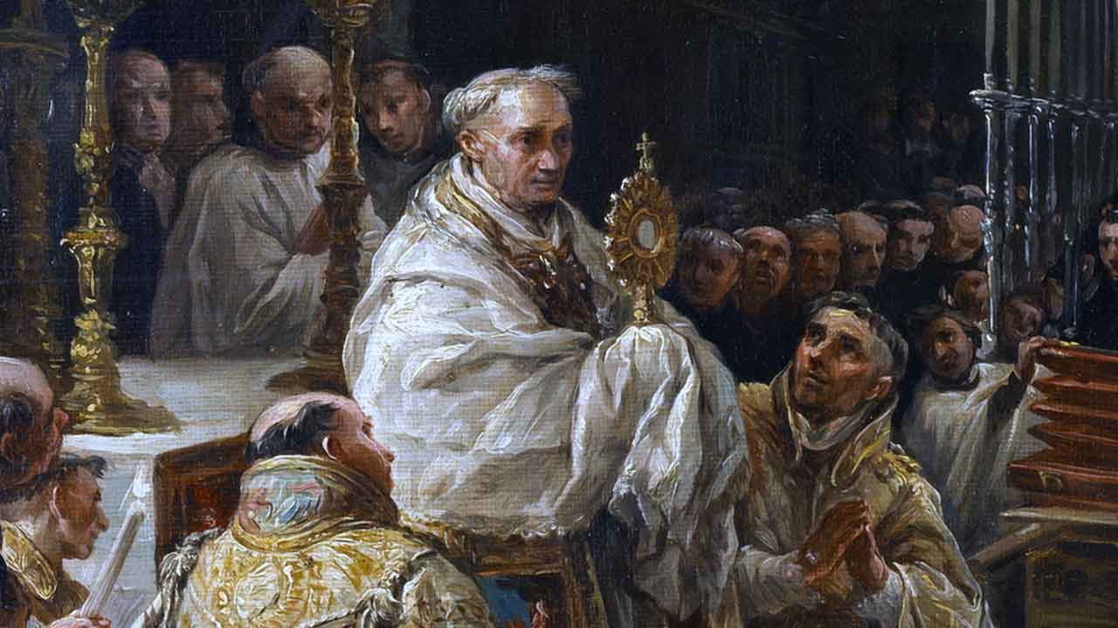
SOLENIDADE
SANTÍSSIMO SACRAMENTO DO CORPO E SANGUE DE CRISTO

Slide 2
ENTRADA
O SENHOR ALIMENTOU SEU POVO COM A FLOR DO TRIGO
E COM O MEL DO ROCHEDO O SACIOU.

Slide 3
ENTRADA
1. EXULTAI NO SENHOR, NOSSA FORÇA,E AO DEUS DE JACÓ ACLAMAI.
CANTAI SALMOS, TOCAI TAMBORIM, HARPA E LIRA SUAVES TOCAI.

Slide 4
ENTRADA
O SENHOR ALIMENTOU SEU POVO COM A FLOR DO TRIGO
E COM O MEL DO ROCHEDO O SACIOU.

Slide 5
ENTRADA
2. PORQUE ISTO É COSTUME EM JACÓ, UM PRECEITO DO DEUS DE ISRAEL;
UMA LEI QUE FOI DADA A JOSÉ
QUANDO O POVO SAIU DO EGITO.

Slide 6
ENTRADA
O SENHOR ALIMENTOU SEU POVO COM A FLOR DO TRIGO
E COM O MEL DO ROCHEDO O SACIOU.

Slide 7
ENTRADA
3. ALIVIEI AS TUAS COSTAS DE SEU FARDO,
CESTOS PESADOS EU TIREI DE TUAS MÃOS.
NA ANGÚSTIA A MIM CLAMASTE, E TE SALVEI, +
DE UMA NUVEM TROVEJANTE TE FALEI
E JUNTO ÀS ÁGUAS DE MERIBA TE PROVEI.

Slide 8
ENTRADA
O SENHOR ALIMENTOU SEU POVO COM A FLOR DO TRIGO
E COM O MEL DO ROCHEDO O SACIOU.

Slide 9
ENTRADA
4. PORQUE EU SOU O TEU DEUS E TEU SENHOR, +
QUE DA TERRA DO EGITO TE ARRANQUEI.
ABRE BEM A TUA BOCA E EU TE SACIO.

Slide 10
ENTRADA
O SENHOR ALIMENTOU SEU POVO COM A FLOR DO TRIGO
E COM O MEL DO ROCHEDO O SACIOU.

Slide 11
ENTRADA
5. QUEM ME DERA QUE MEU POVO ME ESCUTASSE!
QUE ISRAEL ANDASSE SEMPRE EM MEUS CAMINHOS!
EU LHE DARIA DE COMER A FLOR DO TRIGO,
E COM O MEL QUE SAI DA ROCHA O FARTARIA.

Slide 12
ENTRADA
O SENHOR ALIMENTOU SEU POVO COM A FLOR DO TRIGO
E COM O MEL DO ROCHEDO O SACIOU.

Slide 14
ATO PENITENCIAL
CONFESSO A DEUS TODO-PODEROSO
E A VÓS, IRMÃOS E IRMÃS,
QUE PEQUEI MUITAS VEZES POR PENSAMENTOS,
PALAVRAS, ATOS E OMISSÕES,
POR MINHA CULPA, MINHA CULPA,
MINHA TÃO GRANDE CULPA.

Slide 15
ATO PENITENCIAL
E PEÇO À VIRGEM MARIA,
AOS ANJOS E SANTOS
E A VÓS, IRMÃOS E IRMÃS,
QUE ROGUEIS POR MIM A DEUS,
NOSSO SENHOR.

Slide 16
ATO PENITENCIAL
E PEÇO À VIRGEM MARIA,
AOS ANJOS E SANTOS
E A VÓS, IRMÃOS E IRMÃS,
QUE ROGUEIS POR MIM A DEUS,
NOSSO SENHOR.

Slide 18
HINO DE LOUVOR
GLÓRIA, GLÓRIA, GLÓRIA A DEUS! GLÓRIA A DEUS NAS ALTURAS (BIS)
E PAZ NA TERRA AOS HOMENS POR ELE AMADOS
SENHOR DEUS, REI DOS CÉUS, DEUS PAI TODO PODEROSO

Slide 19
NÓS VOS LOUVAMOS, NÓS VOS BENDIZEMOS
NÓS VOS ADORAMOS, NÓS VOS GLORIFICAMOS
NÓS VOS DAMOS GRAÇAS, POR VOSSA IMENSA GLÓRIA.

Slide 20
GLÓRIA, GLÓRIA, GLÓRIA A DEUS! GLÓRIA A DEUS NAS ALTURAS (BIS)
SENHOR JESUS CRISTO, FILHO UNIGÊNITO
SENHOR DEUS, CORDEIRO DE DEUS, FILHO DE DEUS PAI
VÓS QUE TIRAIS O PECADO DO MUNDO,
TENDE PIEDADE DE NÓS

Slide 21
GLÓRIA, GLÓRIA, GLÓRIA A DEUS! GLÓRIA A DEUS NAS ALTURAS (BIS)
SÓ VÓS SOIS O SANTO, SÓ VÓS O SENHOR,
SÓ VÓS O ALTÍSSIMO, JESUS CRISTO,
COM O ESPÍRITO SANTO NA GLÓRIA DE DEUS PAI.

Slide 22
GLÓRIA, GLÓRIA, GLÓRIA A DEUS! GLÓRIA A DEUS NAS ALTURAS (BIS)
AMÉM! AMÉM!

Slide 24
SALMO RESPONSORIAL
ELEVO O CÁLICE DA MINHA SALVAÇÃO, INVOCANDO O NOME SANTO DO SENHOR

Slide 26
SEQUÊNCIA
Terra, exulta de alegria
Louva teu pastor e guia
Com teus hinos, tua voz
Com teus hinos, tua voz

Slide 27
SEQUÊNCIA
Tanto possas, tanto ouses
Em louvá-lo não repouses
Sempre excede o teu louvor
Sempre excede o teu louvor

Slide 28
SEQUÊNCIA
Hoje a Igreja te convida
Ao pão vivo que dá vida
Vem com ela celebrar
Vem com ela celebrar

Slide 29
SEQUÊNCIA
Este pão, que o mundo creia
Por Jesus, na santa ceia
Foi entregue aos que escolheu
Foi entregue aos que escolheu

Slide 30
SEQUÊNCIA
Nosso júbilo cantemos
Nosso amor manifestemos
Pois transborda o coração
Pois transborda o coração

Slide 31
SEQUÊNCIA
Quão solene a festa, o dia
Que da santa Eucaristia
Nos recorda a instituição
Nos recorda a instituição

Slide 32
SEQUÊNCIA
Novo Rei e nova mesa
Nova Páscoa e realeza
Foi-se a páscoa dos judeus
Foi-se a páscoa dos judeus

Slide 33
SEQUÊNCIA
Novo Rei e nova mesa
Nova Páscoa e realeza
Foi-se a páscoa dos judeus
Foi-se a páscoa dos judeus

Slide 34
SEQUÊNCIA
Era sombra o antigo povo
O que é velho cede ao novo
Foge a noite, chega a luz
Foge a noite, chega a luz

Slide 35
SEQUÊNCIA
O que o Cristo fez na ceia
Manda a Igreja que o rodeia
Repeti-lo até voltar
Repeti-lo até voltar

Slide 36
SEQUÊNCIA
Seu preceito conhecemos
Pão e vinho consagremos
Para a nossa salvação
Para a nossa salvação

Slide 38
ACLAMAÇÃO
ALELUIA, ALELUIA, ALELUIA, ALELUIA
EU SOU O PÃO VIVO DESCIDO DO CÉU;
QUEM DESTE PÃO COME, SEMPRE HÁ DE VIVER!
ALELUIA, ALELUIA, ALELUIA, ALELUIA

Slide 40
APRESENTAÇÃO DAS OFERENDAS
SENHOR MEU DEUS, OBRIGADO SENHOR
PORQUE TUDO É TEU.
É TEU O PÃO QUE OFERECEMOS
É A TUA VIDA QUE VIVEMOS
OBRIGADO SENHOR!

Slide 41
APRESENTAÇÃO DAS OFERENDAS
SENHOR MEU DEUS, OBRIGADO SENHOR
PORQUE TUDO É TEU.
É TEU O VINHO QUE OFERTAMOS
É TUA A DOR QUE SUPORTAMOS
OBRIGADO SENHOR!

Slide 42
APRESENTAÇÃO DAS OFERENDAS
SENHOR MEU DEUS, OBRIGADO SENHOR
PORQUE TUDO É TEU.
NA TUA CRUZ CRUCIFICADOS
SEREMOS TEUS RESSUSCITADOS
OBRIGADO SENHOR!

Slide 44
SANTO
SANTO, SANTO, SANTO!
SENHOR DEUS DO UNIVERSO. (BIS)
O CÉU E TERRA PROCLAMAM
A VOSSA GLÓRIA!
HOSANA! HOSANA! HOSANA NAS ALTURAS! (BIS)

Slide 45
BENDITO O QUE VEM,
EM NOME DO SENHOR,
BENDITO O QUE VEM,
EM NOME DO SENHOR!
HOSANA! HOSANA! HOSANA NAS ALTURAS! (BIS)

Slide 47
COMUNHÃO
EU SOU O PÃO
QUE VEM DO CÉU
QUEM CRER EM MIM
IRÁ VIVER

Slide 48
COMUNHÃO
NÓS RECONHECEMOS
O SENHOR, PARTINDO O PÃO
MISTÉRIO DE AMOR
A NOSSA REFEIÇÃO

Slide 49
COMUNHÃO
EU SOU O PÃO
QUE VEM DO CÉU
QUEM CRER EM MIM
IRÁ VIVER

Slide 50
COMUNHÃO
O SENHOR JESUS
NO SACRAMENTO NOS DEIXOU
MEMORIAL DA CRUZ
MORTE E RESSURREIÇÃO

Slide 51
COMUNHÃO
EU SOU O PÃO
QUE VEM DO CÉU
QUEM CRER EM MIM
IRÁ VIVER

Slide 52
COMUNHÃO
TÃO GRANDE MISTÉRIO
ADORAMOS, NESTE ALTAR
QUE NOSSA FÉ SUSTENTE
O NOSSO CAMINHAR

Slide 53
COMUNHÃO
EU SOU O PÃO
QUE VEM DO CÉU
QUEM CRER EM MIM
IRÁ VIVER

Slide 54
COMUNHÃO
AO POVO DE DEUS
LÁ NO DESERTO, SEM PÃO, SEM LAR
DEUS FEZ CAIR DO CÉU
COMIDA SALUTAR

Slide 55
COMUNHÃO
EU SOU O PÃO
QUE VEM DO CÉU
QUEM CRER EM MIM
IRÁ VIVER

Slide 56
COMUNHÃO
TODOS SE ASSENTARAM
TODOS COMERAM, ATÉ FARTAR
GLÓRIA E LOUVOR A DEUS
QUE VEM NOS SACIAR

Slide 57
COMUNHÃO
EU SOU O PÃO
QUE VEM DO CÉU
QUEM CRER EM MIM
IRÁ VIVER

Slide 58
COMUNHÃO
CORPO DO SENHOR
É O PÃO QUE TEMOS NO ALTAR
E O VINHO CONSAGRADO
É O SANGUE REDENTOR

Slide 59
COMUNHÃO
EU SOU O PÃO
QUE VEM DO CÉU
QUEM CRER EM MIM
IRÁ VIVER

Slide 61
PÓS-COMUNHÃO
DEUS DE AMOR, NÓS TE ADORAMOS NESTE SACRAMENTO
CORPO E SANGUE QUE FIZESTE NOSSO ALIMENTO
ÉS O DEUS ESCONDIDO, VIVO E VENCEDOR
A TEUS PÉS DEPOSITAMOS TODO NOSSO AMOR.

Slide 62
PÓS-COMUNHÃO
MEUS PECADOS REDIMISTE SOB A TUA CRUZ
COM TEU CORPO E COM TEU SANGUE, Ó SENHOR JESUS!
SOBRE OS NOSSOS ALTARES, VÍTIMA SEM PAR
TEU DIVINO SACRIFÍCIO QUERES RENOVAR!

Slide 63
PÓS-COMUNHÃO
NO CALVÁRIO SE ESCONDIA TUA DIVINDADE
MAS AQUI TAMBÉM SE ESCONDE TUA HUMANIDADE
CREIO EM AMBAS E PEÇO, COMO O BOM LADRÃO
NO TEU REINO, ETERNAMENTE, TUA SALVAÇÃO!

Slide 64
PÓS-COMUNHÃO
CREIO EM TI RESSUSCITADO, MAIS QUE SÃO TOMÉ
MAS AUMENTA NA MINH'ALMA O PODER DA FÉ
GUARDA A MINHA ESPERANÇA, CRESCE O MEU AMOR
CREIO EM TI RESSUSCITADO, MEU DEUS E SENHOR!

Slide 65
PÓS-COMUNHÃO
Ó JESUS, QUE NESTA VIDA PELA FÉ EU VEJO
REALIZA, EU TE SUPLICO, ESTE MEU DESEJO
VER-TE, ENFIM, FACE A FACE, MEU DIVINO AMIGO
LÁ NO CÉU, ETERNAMENTE, SER FELIZ CONTIGO!

Slide 67
GLÓRIA A JESUS NA HÓSTIA SANTA
QUE SE CONSAGRA SOBRE O ALTAR
E AOS NOSSOS OLHOS SE LEVANTA
PARA O BRASIL ABENÇOAR

Slide 68
QUE O SANTO SACRAMENTO
QUE É O PRÓPRIO CRISTO JESUS
SEJA ADORADO E SEJA AMADO
NESTA TERRA DE SANTA CRUZ
SEJA ADORADO E SEJA AMADO
NESTA TERRA DE SANTA CRUZ

Slide 69
GLÓRIA A JESUS, DEUS ESCONDIDO
QUE, VINDO A NÓS NA COMUNHÃO
PURIFICADO, ENRIQUECIDO
DEIXA-NOS SEMPRE O CORAÇÃO

Slide 70
QUE O SANTO SACRAMENTO
QUE É O PRÓPRIO CRISTO JESUS
SEJA ADORADO E SEJA AMADO
NESTA TERRA DE SANTA CRUZ
SEJA ADORADO E SEJA AMADO
NESTA TERRA DE SANTA CRUZ

